Slide 1









Installation d’une machine Debian
Notes:
Faire remplir les dossiers vert.

Slide 2
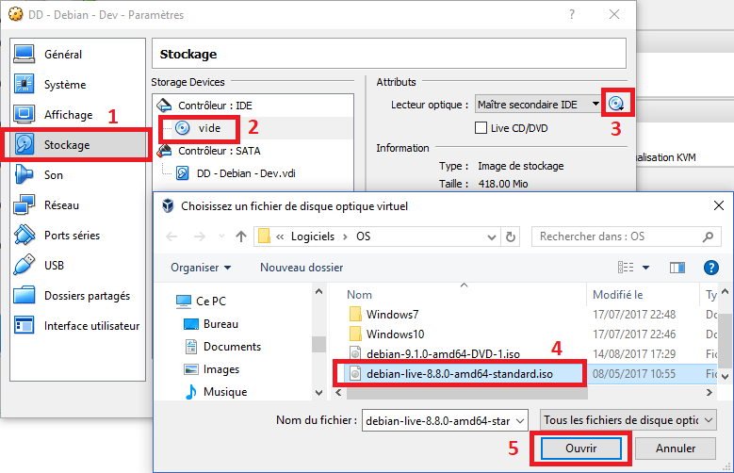
Installation d’une machine Debian
Créez votre machine sur VirtualBox. Vous pouvez utiliser les paramètres par défaut.
Intégrer l’Iso à notre machine :
Allez ensuite sur la configuration de votre machine, onglet ‘Stockage’ (1).
Cliquez sur le ‘cd vide‘ (2).
Cliquez ensuite sur le petit CD à droite (3), il va nous permettre de sélectionner l’Iso.
Naviguez sur votre machine et choisissez votre Iso (4).
Validez (5).
Notes:
Faire remplir les dossiers vert.

Slide 3
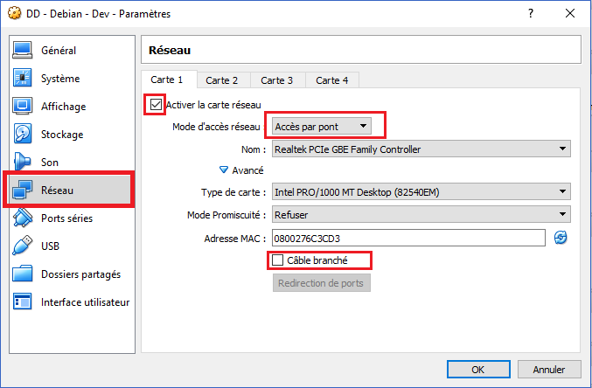
Installation d’une machine Debian
Configuration du réseau de votre VM
Allez ensuite sur l’onglet ‘Réseau’.
Vérifiez que votre carte1 soit activée.
Modifiez son mode d’accès, et mettez là en ‘Accès par pont’.
Décochez ensuite la case ‘câble branché’.
Validez le paramétrage.
Cela va nous permettre une configuration manuelle de nos paramètres réseau, ce qui va générer automatiquement les fichiers de configuration.
Démarrez la machine.
Notes:
Faire remplir les dossiers vert.

Slide 4
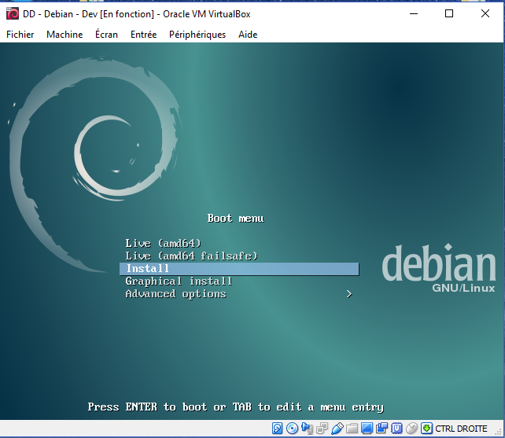
Installation d’une machine Debian
Votre machine démarre et vous propose plusieurs mode d’installation.
Sélectionnez le mode ‘Install’.
Attention, sur toute l’installation la souris ne fonctionne pas.
Utilisez les flèches ‘haut' et 'bas' pour vous déplacer dans les listes,
'Entrée' pour valider,
'Espace' pour cocher,
'Tabulation' pour vous déplacer.
Notes:
Faire remplir les dossiers vert.

Slide 5
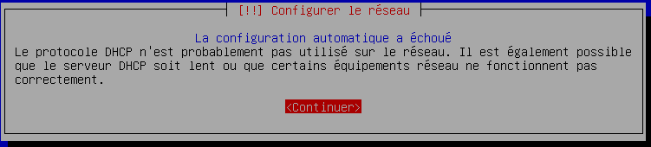
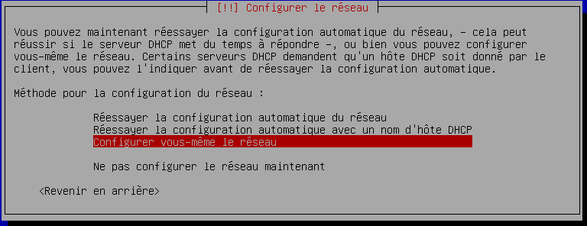
Installation d’une machine Debian
Sélectionnez votre pays, votre langue, et la langue de votre clavier.
La machine va ensuite chercher une connexion réseau de manière automatique. Comme nous avons débranché le câble réseau, elle échoue. Message d’erreur suivant :
Cliquez sur ‘Continuer’ et sur ‘Configurer vous-même le réseau’.
Notes:
Faire remplir les dossiers vert.

Slide 6

Installation d’une machine Debian
Le processus d’installation vous demande de configurer manuellement le paramétrage réseau de votre machine. Cela impose que vous le connaissiez.
Adresse ip : 192.168.60.x
En fonction de cette première information fournie, il va calculer les informations suivantes. Vérifiez qu’elles sont exactes, et modifiez les le cas échéant.
Masque réseau : 255.255.255.0
Passerelle : 192.168.60.254
Serveurs de noms : 192.168.60.254
Lorsque vous avez fini la configuration manuelle du réseau, il faut connecter la carte (brancher le câble). Pour cela, faite un clic droit sur l’îcone réseau en bas de votre fenêtre Machine Virtual Box, puis cliquez sur ‘Connecter la carte réseau’.
Notes:
Faire remplir les dossiers vert.

Slide 7
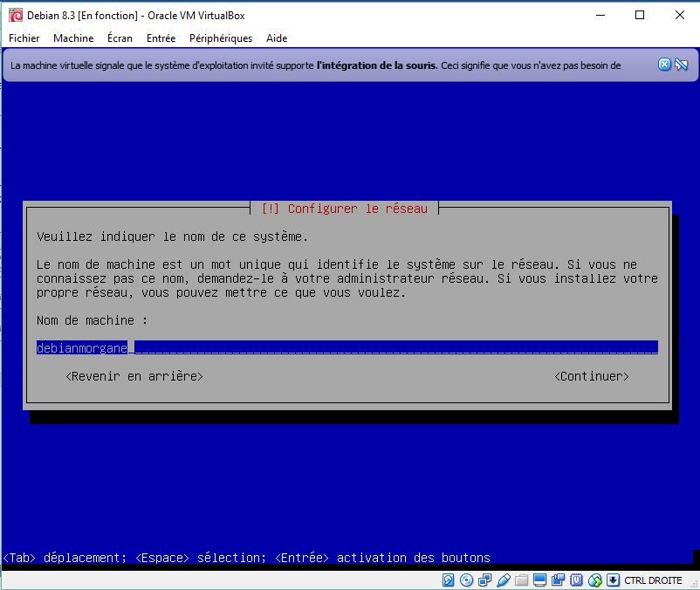
Installation d’une machine Debian
Saisissez le nom de votre machine, par défaut c’est Debian.
Personnalisez le avec son rôle et votre prénom par exemple :
srv-web-morgane
pour que votre machine soit reconnaissable sur le réseau.
Notes:
Faire remplir les dossiers vert.

Slide 8
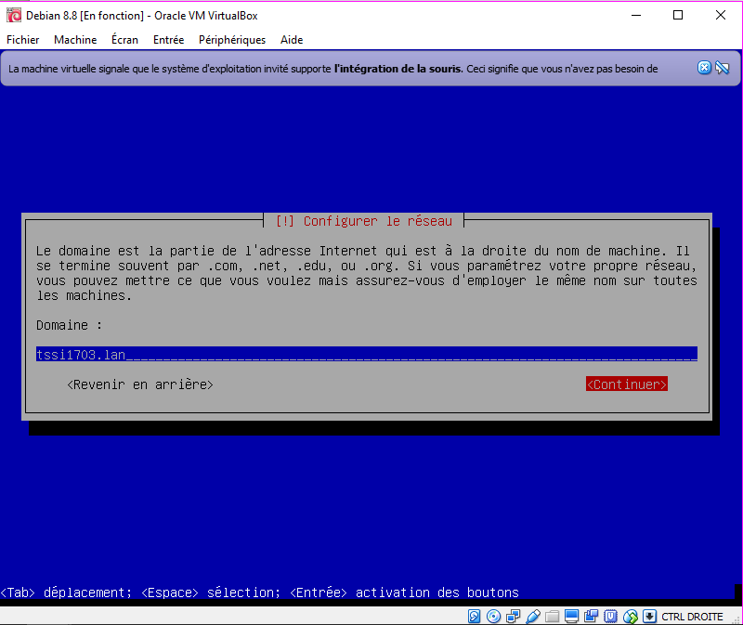
Installation d’une machine Debian
Saisissez le nom de votre domaine.
Ce nom sera celui que vous devrez saisir pour accéder à votre site internet.
Notes:
Faire remplir les dossiers vert.

Slide 9
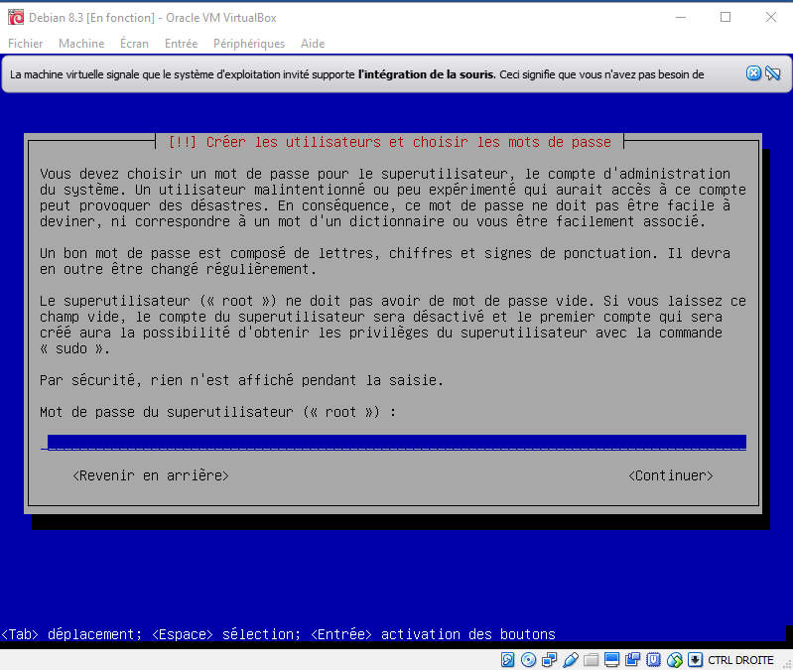
Installation d’une machine Debian
Saisissez le mot de passe du superutilisateur ‘root’
Superutilisateur sous Linux est synonyme d’Administrateur sous Windows.
Il s’appelle ‘Root’.
Vous devez lui attribuer un mot de passe.
Par mesure de sécurité on vous demande de le confirmer.
Notes:
Faire remplir les dossiers vert.

Slide 10
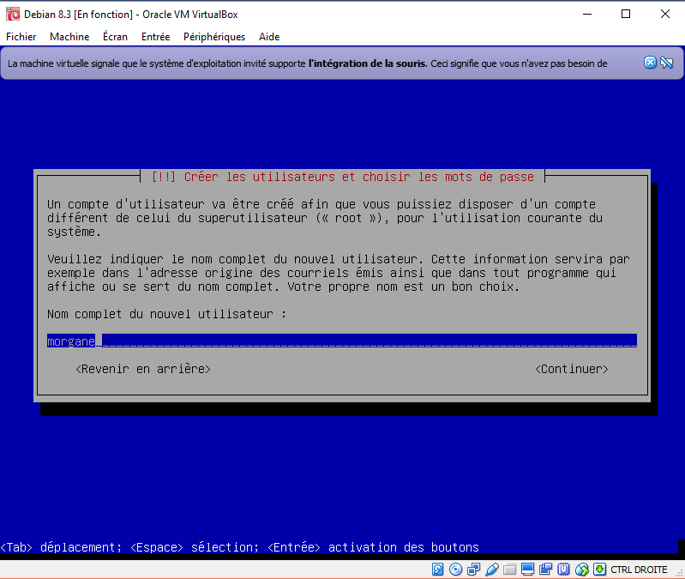
Installation d’une machine Debian
Choisissez le nom de votre utilisateur, et son mdp.
Cet utilisateur est donc crée à l’installation de la machine.
Vous pouvez lui donner votre nom.
Saisissez ensuite son mot de passe, et confirmez le.
Notes:
Faire remplir les dossiers vert.

Slide 11
Installation d’une machine Debian
Méthode de partitionnement :
Sélectionnez 'Assisté - utiliser un disque entier'
Partition des disques, en fonction du nombre de disque que vous avez configuré à l’installation, autant s’afficherons ici.
Sélectionnez le disque sur lequel vous souhaitez installer l’OS Debian. Choisissez de préférence celui appelé 'sda', il est considéré comme le principal disque, le 1er. Les disques suivent se nomment sdb, sdc … Attention, si des données sont enregistrés sur le disque, elles seront supprimées à l’installation.
Schéma de partitionnement : Sélectionnez 'Tout dans une seule partition'
Sélectionnez 'Terminer le partitionnement et appliquer les changements'
Faut-il appliquer les changements sur les disques ? Sélectionnez 'Oui'
→ L'installation du système de base se lance.
Notes:
Faire remplir les dossiers vert.

Slide 12
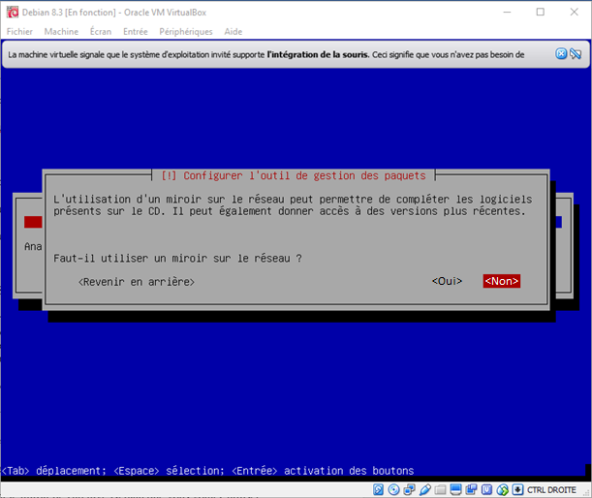
Installation d’une machine Debian
Configurer l’outil de gestion des paquets, le miroir
Faut-il utiliser un miroir sur le réseau ? ‘NON’
Pourquoi ?
Nous allons le configurer ultérieurement après l’installation de la machine.
Notes:
Faire remplir les dossiers vert.

Slide 13
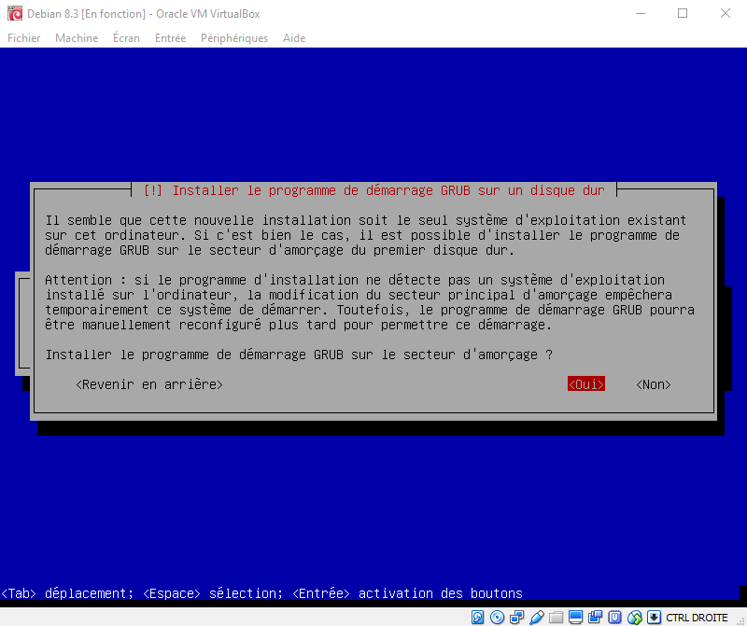
Installation d’une machine Debian
Installer le programme de démarrage GRUB sur un disque dur
Installer le programme de démarrage GRUB sur le secteur d’amorçage ? ‘Oui’ bien sûr, sinon on ne boot pas.
Le GRUB GRand Unified Bootloadercorrespond au Boot de Windows.
Périphérique où sera installé le programme de démarrage :
Vous sélectionnerez votre 1er disque, celui sur lequel vous avez demandé d’installer l’OS.
Il s’agit donc du /dev/sda
Notes:
Faire remplir les dossiers vert.

Slide 14
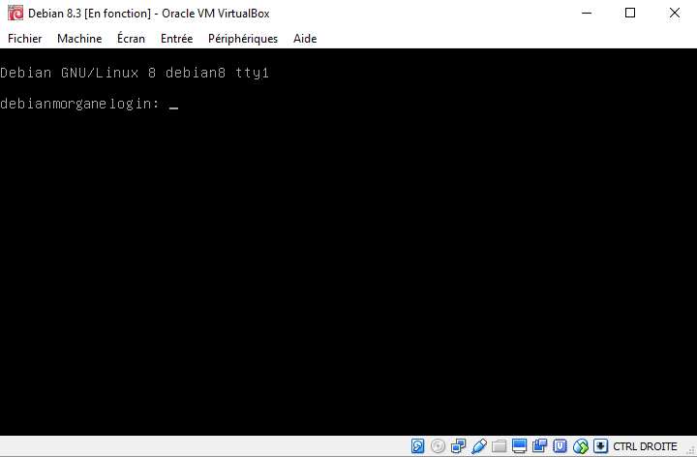
Installation d’une machine Debian
Fin de l’installation, et 1er démarrage de votre machine.
Une fois allumée, votre machine ressemble à ceci.
Un fond noir et du texte blanc.
Voici votre 1ère Debian en ligne de commande !
Connectez vous avec votre utilisateur et votre mot de passe.
Et pensez à faire un instantané de votre machine.
Notes:
Faire remplir les dossiers vert.

